Slide 1
MPI基础

Slide 2
MPI简介
MPI程序结构
MPI基本通信函数简介
MPI编程基础
MPICH1安装和运行
MPICH2简介
练习

Slide 3
MPI简介
1、MPI产生
MPI(Message Passing Interface )是1994年5月发布的一种消息传递接口。目前已经有MPI1和MPI2的标准。
MPI的实现包括MPICH、LAM、IBM MPL等多个版本，最常用和稳定的是MPICH ， MPICH 有多个版本。2005年MPICH已经发布了MPICH2。

Slide 4
2、什么是MPI
MPI是一个库而不是一门语言，许多人认为MPI就是一种并行语言这是不准确的。但是按照并行语言的分类可以把FORTRAN+MPI或C+MPI 看作是一种在原来串行语言基础之上扩展后得到的并行语言MPI库可以被FORTRAN77/C/Fortran90/C++调用。从语法上说它遵守所有对库函数/过程的调用规则和一般的函数/过程没有什么区别

Slide 5
MPI是一种标准或规范的代表，而不特指某一个对它的具体实现。迄今为止所有的并行计算机制造商都提供对MPI的支持，可以在网上免费得到MPI在不同并行计算机上的实现。一个正确的MPI程序可以不加修改地在所有的并行机上运行。

Slide 6
MPI是一种消息传递编程模型，并成为这种编程模型的代表和事实上的标准。MPI虽然很庞大，但是它的最终目的是服务于进程间通信这一目标的。
如何理解？

Slide 7
Flynn将系统结构分成：
SISD:单指令流单数据流。
SIMD:单指令流多数据流。
MISD:多指令流单数据流。
MIMD:多指令流多数据流。
SPMD:单程序多数据流。

Slide 8



SISD:单指令流单数据流
*.串行计算机
由一个控制部件管理

Slide 9
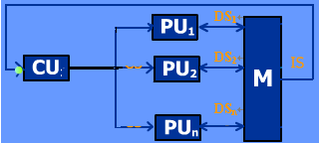

SIMD:单指令流多数据流
*.并行处理机（阵列机）
由一个控制部件管理，多个PU接受CU来的同一条指令

Slide 10

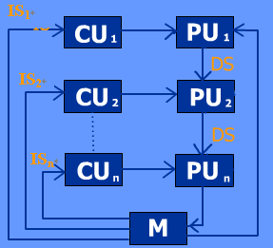
MISD:多指令流单数据流
*.无实用价值

Slide 11
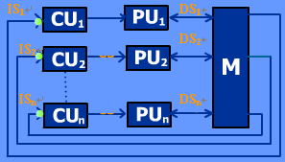
MIMD:多指令流多数据流
*.多处理机和多计算机

Slide 12
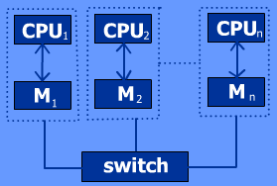
SPMD:单程序多数据流
*.基于Cluster

Slide 13
MPI程序结构
MPI为程序员提供一个并行环境库，程序员通过调用MPI的库程序来达到程序员所要达到的并行目的，可以只使用其中的4个最基本的函数和一些通信（点对点、组）就能编写一个完整的MPI程序去求解很多问题。这4个基本函数，包括启动和结束MPI环境，识别进程以及发送和接收消息：

Slide 14
MPI_INIT: 启动MPI环境
MPI_COMM_SIZE: 确定进程数
MPI_COMM_RANK: 确定自己的进程标识符
MPI_FINALIZE: 结束MPI环境

Slide 15
#include "mpi.h"
#include <stdio.h>
#include <math.h>
void main(argc,argv)
int argc;
char *argv[];
{ int myid, numprocs, i=0;
int namelen;
char processor_name[MPI_MAX_PROCESSOR_NAME];
MPI_Init(&argc,&argv);
MPI_Comm_size(MPI_COMM_WORLD,&numprocs);
MPI_Comm_rank(MPI_COMM_WORLD,&myid);
MPI_Get_processor_name(processor_name,&namelen);
fprintf(stderr,"Process %d on %s\n",
myid, processor_name);
//××××××××××××××
//看你本事了！！！！！ 拿出来溜溜！ ☺
//××××××××××××××
MPI_Finalize();
}

Slide 16
MPI_Init()
MPI的初始化函数，用于初始化MPI运行环境。
必须调用；首先调用；调用一次。

Slide 17
MPI_Comm_size()
该函数返回与该组通信因子相关的进程数，显然这里的通讯因子必须是组内通讯因子。
MPI_Comm_size (comm,*size)

Slide 18
MPI_Comm_rank()
该函数返回该进程在指定通信因子中的进程号（0 ~ 进程数-1），一个进程在不同通信因子中的进程号可能不同：
MPI_Comm_rank (comm,*rank)

Slide 19
MPI_Finalize()
结束MPI执行环境。该函数一旦被应用程序调用时，就不能调用MPI的其它例行函数（包括MPI_Init），用户必须保证在进程调用MPI_Finalize之前把与完成进程有关的所有通信结束。
MPI_Finalize ()

Slide 20
通信因子和组
MPI通过指定通信因子和组来对进程进行一种逻辑上的划分，通讯因子定义了进程组内或组间通讯的上下文（具体就是指明通讯链路的数据结构指针）。
MPI_COMM_WORLD通信因子是在MPI环境初始化过程中创建

Slide 21
进程号(rank)
在一个通信因子中，每个进程都有一个唯一的整数标识符，称作“进程ID”，进程号是从0开始的连续整数。
if (rank ==0) {
第0进程运行的程序段
} else if(rank == 1) {
第1进程运行的程序段
}

Slide 22
函数参数说明
  缓冲区（buffer）
  数据个数（count）
  数据类型（type）
  目的地 （dest）
  源 （source）
  标识符（tag）
  通信因子（comm）
  状态（status）

Slide 23
缓冲区（buffer）
指应用程序定义地，用于发送或接收数据的消息缓冲区，代码上体现为一个指向缓冲区首地址的指针。

Slide 24
数据个数（count）
指发送或接收指定数据类型的个数。
数据类型的长度 * 数据个数的值为用户实际传递的消息长度。

Slide 25
数据类型（type）
MPI定义了一些缺省的数据类型，用户也可以根据需要建立自己的数据类型

Slide 26
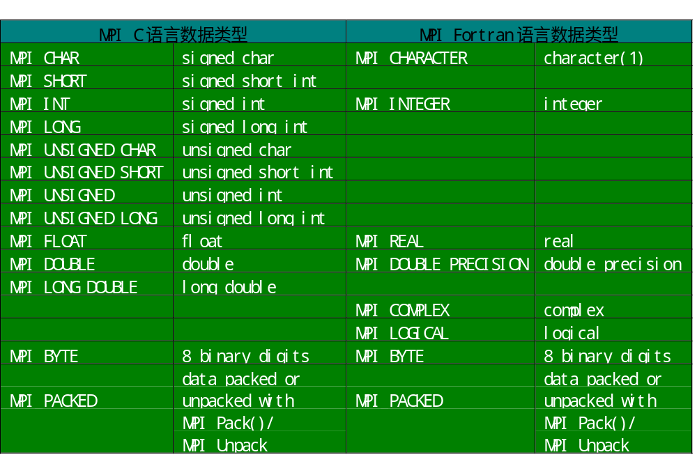

Slide 27
目的地 （dest）
发送进程指定的接收该消息的目的进程，也就是接收进程的进程号（注意组间通讯的情况）。

Slide 28
源 （source）
接收进程指定的发送该消息的源进程，也就是发送进程的进程号。如果该值为MPI_ANY_SOURCE表示接收任意源进程发来的消息。

Slide 29
标识符（tag）
由程序员指定地为标识一个消息的唯一非负整数值（0-32767），发送操作和接收操作的标识符一定要匹配，但对于接收操作来说，如果tag指定为MPI_ANY_TAG则可与任何发送操作的tag相匹配。

Slide 30
通信因子（comm）
包含源与目的进程的一组上下文相关的进程集合，除非用户自己定义（创建）了新的通信因子，否则一般使用系统预先定义的全局通信因子MPI_COMM_WORLD。

Slide 31
状态（status）
对于接收操作，包含了接收消息的源进程（source）和消息的标识符（tag）。在FORTRAN程序中，这个参数是包含MPI_STATUS_SIZE个整数的数组，status（MPI_SOURCE）、status（MPI_TAG）和status（MPI_ERROR）分别表示数据的进程标识、发送数据使用tag 标识和接收操作返回的错误代码。
相当于一种在接受方对消息的监测机制，并且以其为依据对消息作出不同的处理（当用通配符接受消息时）。

Slide 32
MPI基本通信函数简介
一、点对点
二、组通信

Slide 33
一、点对点通信
1、阻塞通信
● 函数接口
MPI_SEND
MPI_SEND( buf, count,datatype,dest,tag,comm)
buf 发送缓存的起始地址
count 发送缓存的元素的个数(非负整数)
datatype 被发送元素的数据类型
dest 目的地进程号(整型)
tag 消息标志(整型)
comm 通信子

Slide 34
MPI_RECV
MPI_RECV( buf,count,datatype,source,tag,comm,status)
buf 接受缓存的起始地址
Count 接受缓存的元素的个数(非负整数)
Datatype 接受元素的数据类型
Source 源进程号(整型)
tag 消息标志(整型)
comm 通信子
Status 状态目标
●注意点
有发就要收，小心死锁
收次数不能大于发次数

Slide 35
例：死锁的发送接收序列
if (myid == 0)
｛
MPI_Recv(&a[0],20,MPI_INT,1,1,MPI_COMM_WORLD,&Status);
MPI_Send(&b[0],20,MPI_INT,1,2,MPI_COMM_WORLD);
｝
else
{ if (myid == 1)
｛MPI_Recv(&b[0],i,MPI_INT,0,2,MPI_COMM_WORLD,&Status);
MPI_Send(&a[0],20,MPI_INT,0,1,MPI_COMM_WORLD);
｝；
｝；

Slide 36
进程 0
进程1
从进程1接收消息A
从进程0接收消息B
向进程1发送消息C
向进程0发送消息D
A
C
D
B

Slide 37
#include "mpi.h"
#include <stdio.h>
#include <math.h>
void main(argc,argv)
int argc;
char *argv[];
{
MPI_Status Status;
int myid, numprocs, i;
double startwtime, endwtime;
int namelen,a[20];
char processor_name[MPI_MAX_PROCESSOR_NAME];
MPI_Init(&argc,&argv);
MPI_Comm_size(MPI_COMM_WORLD,&numprocs);
MPI_Comm_rank(MPI_COMM_WORLD,&myid);
MPI_Get_processor_name(processor_name,&namelen);
fprintf(stderr,"Process %d on %s\n",
myid, processor_name);
if (myid == 0)
{
for(i=0;i<20;i=i+1) a[i]=i;
};
if (myid == 0)
{
MPI_Send(&a[0],20,MPI_INT,1,1,
MPI_COMM_WORLD);
}
else
{
MPI_Recv(&a[0],i,MPI_INT,0,1,
MPI_COMM_WORLD,&Status);
printf("myid=%d\n",myid);
for(i=0;i<20;i=i+1)
printf("a[%d]=%d ",i,a[i]);
};
MPI_Finalize();
}

Slide 38
2、非阻塞通信
对于非阻塞的标准通信，MPI_Isend和MPI_Irecv函数的格式为
int MPI_Isend(void* buf，int count，MPI_Datatype datatype，int dest，int tag， MPI_Comm comm，MPI_Request *request)
int MPI_Irecv(void* buf，int count，MPI_Datatype datatype，int source，int tag，MPI_Comm comm，MPI_Request *request)

Slide 39
二、组通信
1、 MPI_Bcast（）
MPI_BCAST(buffer,count,datatype,root,comm)
buffer 发送/接受缓冲区的起始地址
count 元素数量
datatype 元素数据类型
root 发送进程序列号(整型)
comm 通信子
特点：由进程（root)向所有进程发送数据类型为datatype，从buffer开始数据个数为count的消息。

Slide 40
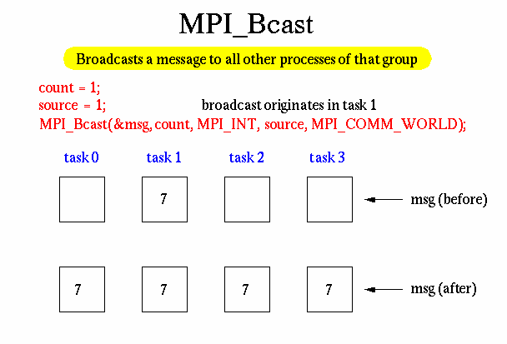

Slide 41
#include "mpi.h"
#include <stdio.h>
#include <math.h>
#define n 128
void main(argc,argv)
int argc;
char *argv[];
{
double a[n],looptime,broadtime,alltime,data;
int myid, numprocs, i,k,j,m=100;
double startwtime, endwtime,matriax,result;
int namelen;
char processor_name[MPI_MAX_PROCESSOR_NAME];
FILE *fp;
MPI_Init(&argc,&argv);
MPI_Comm_size(MPI_COMM_WORLD,&numprocs);
MPI_Comm_rank(MPI_COMM_WORLD,&myid);
MPI_Get_processor_name(processor_name,&namelen);
printf("myid=%d\n",myid);
fprintf(stderr,"Process %d on %s\n",
myid, processor_name);
if (myid == 0)
{
data=1;
for(i=1;i<n;i=i+1)
{
a[i]=i;
};
};

Slide 42
startwtime = MPI_Wtime();
for(k=1;k<=m;k++)
{
};
endwtime = MPI_Wtime();
looptime=endwtime-startwtime;
startwtime = MPI_Wtime();
for(k=1;k<=m;k++)
{
MPI_Bcast(&a[0], 128, MPI_DOUBLE,0, MPI_COMM_WORLD);
};
endwtime = MPI_Wtime();
alltime=endwtime-startwtime;
broadtime= alltime-looptime ;
for(i=0;i<128;i=i+1)
printf("myid=%d a[%d]=%f\n ",myid,i,a[i]);
if (myid == 0)
{
fp=fopen("broad1time","a") ;
fprintf(fp,"%s,numprocs=%d,looptime=%f,n=%d\n", \
processor_name,numprocs,looptime,n);
fprintf(fp,"alltime=%f,broadtime=%f\n", \
alltime,broadtime);
fclose(fp);
}
MPI_Finalize();
}

Slide 43
2、 MPI_GATHER （）
MPI_GATHER(sendbuf, sendcount, sendtype, recvbuf, recvcount, recvtype, root , comm)
sendbuf 发送消息缓冲区的起始地址
sendcount 发送消息缓冲区中的数据个数(整型)
sendtype 发送消息缓冲区中的数据类型
recvbuf 接收消息缓冲区的起始地址
recvcount 待接收的元素个数(整型,仅对于根进程)
recvtype 接收元素的数据类型
root 接收进程号(整型)
comm 通信子(句柄)
特点：由进程（root)向所有进程收集数据，每个进程从地址sendbuf开始向进程（root)发送个数为sendcount个数据。进程（root)将接受数据按进程号存放到从地址recvbuf开始的缓冲区，对应每个进程接受缓冲区的大小为recvcount。

Slide 44
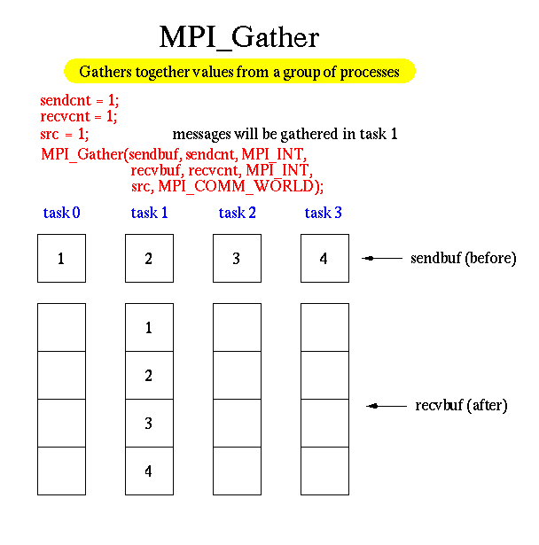
2、 MPI_GATHER （）
MPI_GATHER(sendbuf, sendcount, sendtype, recvbuf, recvcount, recvtype, root , comm)
sendbuf 发送消息缓冲区的起始地址
sendcount 发送消息缓冲区中的数据个数(整型)
sendtype 发送消息缓冲区中的数据类型
recvbuf 接收消息缓冲区的起始地址
recvcount 待接收的元素个数(整型,仅对于根进程)
recvtype 接收元素的数据类型
root 接收进程号(整型)
comm 通信子(句柄)
特点：由进程（root)向所有进程收集数据，每个进程从地址sendbuf开始向进程（root)发送个数为sendcount个数据。进程（root)将接受数据按进程号存放到从地址recvbuf开始的缓冲区，对应每个进程接受缓冲区的大小为recvcount。

Slide 45
●注意点
recvcount>= sendcount
进程（root)的Recvbuf必须有足够的空间
●例
#include "mpi.h"
#include <stdio.h>
#include <math.h>
#define n 30
void main(argc,argv)
int argc;
char *argv[];
{
double a[n],sum[n];
int myid, numprocs, i=0,j;
int namelen;
char processor_name[MPI_MAX_PROCESSOR_NAME];

Slide 46
MPI_Init(&argc,&argv);
MPI_Comm_size(MPI_COMM_WORLD,&numprocs);
MPI_Comm_rank(MPI_COMM_WORLD,&myid);
MPI_Get_processor_name(processor_name,&namelen);
fprintf(stderr,"Process %d on %s\n",
myid, processor_name);
for(i=0;i<=n;i=i+1)
{
sum[i]=0;
};
for(i=0;i<n;i=i+1)
{
a[i]=i+myid*1.0/10+0.00001;
// printf("myid=%d a[%d]=%f\n",myid,i,a[i]);
};
// printf("**myid=%d a[%d]=%f\n",myid,0,a[0]);
i=2;j=5;
MPI_Gather(&a[0],i,MPI_DOUBLE,&sum[0],j,MPI_DOUBLE,0,MPI_COMM_WORLD);
for(i=0;i<n;i=i+1)
printf("myid=%d a[%d]=%f sum[%d]=%f\n ",myid,i,a[i],i,sum[i]);
MPI_Finalize();
}

Slide 47
3、MPI_REDUCE （）
MPI_REDUCE(sendbuf,recvbuf,count,datatype,op,root,comm)
sendbuf 发送消息缓冲区的起始地
recvbuf 接收消息缓冲区中的地址
count 发送消息缓冲区中的数据个数(整型)
datatype 发送消息缓冲区的元素数据类型
op 归约操作符
root 根进程序列号(整型)
comm 通信子
特点：所有进程将从sendbuf开始的count个元素，每个元素做op运
算，并依次存放在进程（root)上recvbuf开始的缓冲区

Slide 48
种类 操作
MPI_MAX 最大值
MPI_MIN 最小值
MPI_SUM 求和
MPI_PROD 求积
MPI_LAND 逻辑与
MPI_BAND 按位与
MPI_LOR 逻辑或
MPI_BOR 按位或
MPI_LXOR 逻辑异或
MPI_BXOR 按位异或
MPI_MAXLOC 最大值且相应位置
MPI_MINLOC 最小值且相应位置

Slide 49
●例
#include "mpi.h"
#include <stdio.h>
#include <math.h>
#define n 10
void main(argc,argv)
int argc;
char *argv[];
{
double a[n],sum[n]={0};
int myid, numprocs, i=0;
int namelen;
char processor_name[MPI_MAX_PROCESSOR_NAME];
FILE *fp;
MPI_Init(&argc,&argv);
MPI_Comm_size(MPI_COMM_WORLD,&numprocs);
MPI_Comm_rank(MPI_COMM_WORLD,&myid);
MPI_Get_processor_name(processor_name,&namelen);
fprintf(stderr,"Process %d on %s\n",
myid, processor_name);
for(i=0;i<n;i=i+1)
{
a[i]=i+1;
printf("myid=%d a[%d]=%f\n",myid,i,a[i]);
};
MPI_Reduce(&a[0],&sum[0],5,MPI_DOUBLE,MPI_SUM,0,MPI_COMM_WORLD);
for(i=0;i<n;i=i+1)
printf("myid=%d a[%d]=%f sum[%d]=%f\n ",myid,i,a[i],i,sum[i]);
MPI_Finalize();
}

Slide 50
4、MPI_ALLREDUCE （）
MPI_ALLREDUCE(sendbuf, recvbuf, count, datatype, op, comm)
IN sendbuf 发送消息缓冲区的起始地址(可变)
OUT recvbuf 接收消息缓冲区的起始地址(可变)
IN count 发送消息缓冲区中的数据个数(整型)
IN datatype 发送消息缓冲区中的数据类型(句柄)
IN op 操作(句柄)
IN comm 通信子(句柄)
特点：如同进程（root)执行了MPI_REDUCE后将结果传送到所有进程

Slide 51
●例
#include "mpi.h"
#include <stdio.h>
#include <math.h>
#define n 10
void main(argc,argv)
int argc;
char *argv[];
{
double a[n],sum[n]={0};
int myid, numprocs, i=0;
int namelen;
char processor_name[MPI_MAX_PROCESSOR_NAME];
FILE *fp;
MPI_Init(&argc,&argv);
MPI_Comm_size(MPI_COMM_WORLD,&numprocs);
MPI_Comm_rank(MPI_COMM_WORLD,&myid);
MPI_Get_processor_name(processor_name,&namelen);
fprintf(stderr,"Process %d on %s\n",
myid, processor_name);
for(i=0;i<n;i=i+1)
{
a[i]=i+1;
printf("myid=%d a[%d]=%f\n",myid,i,a[i]);
};
MPI_Allreduce(&a[0],&sum[0],5,MPI_DOUBLE,MPI_SUM,MPI_COMM_WORLD);
for(i=0;i<n;i=i+1)
printf("myid=%d a[%d]=%f sum[%d]=%f\n ",myid,i,a[i],i,sum[i]);
MPI_Finalize();
}

Slide 52
5、MPI_SCATTER（）
MPI_SCATTER(sendbuf,sendcount,sendtype,recvbuf,recvcount,recvtype,
root,comm)
IN sendbuf 发送消息缓冲区的起始地址
IN sendcount 发送到各个进程的数据个数
IN sendtype 发送消息缓冲区中的数据类型
OUT recvbuf 接收消息缓冲区的起始地址
IN recvcount 待接收的元素个数(整型)
IN recvtype 接收元素的数据类型
IN root 发送进程的序列号(整型)
IN comm 通信子
特点：从进程（root）上将数据散发到包括自己的进程， sendcount是每个进程收到的元素个数,因此sendbuf共会需要至少i*numprocs个元素，否则一些进程将收到一些随机数据。此外recvbuf >= sendbuf ，否则出错

Slide 53
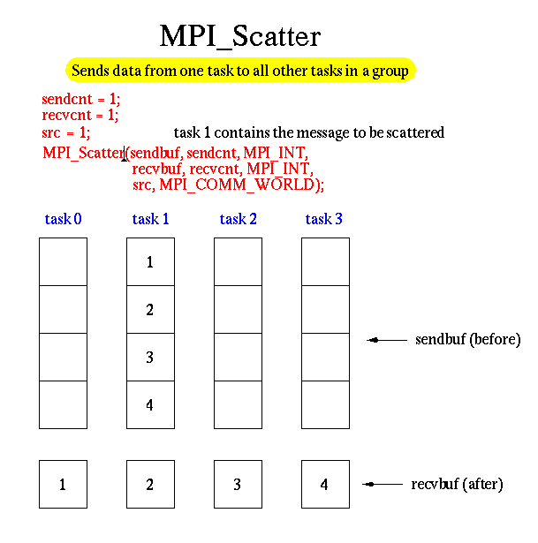

Slide 54
●例
#include "mpi.h"
#include <stdio.h>
#include <math.h>
#define n 10
void main(argc,argv)
int argc;
char *argv[];
{
double a[n],sum[n];
int myid, numprocs, i=0,j;
int namelen;
char processor_name[MPI_MAX_PROCESSOR_NAME];
FILE *fp;
MPI_Init(&argc,&argv);
MPI_Comm_size(MPI_COMM_WORLD,&numprocs);
MPI_Comm_rank(MPI_COMM_WORLD,&myid);
MPI_Get_processor_name(processor_name,&namelen);
fprintf(stderr,"Process %d on %s\n",
myid, processor_name);
for(i=0;i<=n;i=i+1)
{
sum[i]=0;
};
for(i=0;i<n;i=i+1)
{
a[i]=i+myid*1.0/10+0.00001;
};
i=2;j=20;
MPI_Scatter(&a[0],i,MPI_DOUBLE,&sum[0],j,
MPI_DOUBLE,0,MPI_COMM_WORLD);
for(i=0;i<n;i=i+1)
printf("myid=%d a[%d]=%f sum[%d]=%f\n ",myid,i,a[i],i,sum[i]);
MPI_Finalize();
}

Slide 55
6、 MPI_ALLTOALL ( )
MPI_ALLTOALL(sendbuf, sendcount, sendtype, recvbuf, recvcount, recvtype, comm) sendbuf 发送消息缓冲区的起始地址 sendcount 发送到每个进程的数据个数(整型) sendtype 发送消息缓冲区中的数据类型 recvbuf 接收消息缓冲区的起始地址 recvcount 从每个进程中接收的元素个数(整型) recvtype 接收消息缓冲区的数据类型 comm 通信子
特点：从0进程开始依次从各进程上取sendcount个元素，每次占recvcount个位子，每个进程取numprocs次。
下一个进程从第sendcount＋1开始取sendcount个元素，每次占recvcount个位子，共取numprocs次

Slide 56
●例
for(i=0;i<=n;i=i+1)
{
sum[i]=0;
};
for(i=0;i<n;i=i+1)
{
a[i]=i+myid*1.0/10+0.00001;
};
i=2;j=3;
MPI_Alltoall(&a[0],i,MPI_DOUBLE,&sum[0],j,
MPI_DOUBLE,MPI_COMM_WORLD);
for(i=0;i<n;i=i+1)
printf("myid=%d a[%d]=%f sum[%d]=%f\n ",myid,i,a[i],i,sum[i]);
MPI_Finalize();
}
#include "mpi.h"
#include <stdio.h>
#include <math.h>
#define n 10
void main(argc,argv)
int argc;
char *argv[];
{
double a[n],sum[n];
int myid, numprocs, i=0,j;
int namelen;
char processor_name[MPI_MAX_PROCESSOR_NAME];
FILE *fp;
MPI_Init(&argc,&argv);
MPI_Comm_size(MPI_COMM_WORLD,&numprocs);
MPI_Comm_rank(MPI_COMM_WORLD,&myid);
MPI_Get_processor_name(processor_name,&namelen);
fprintf(stderr,"Process %d on %s\n",
myid, processor_name);

Slide 57
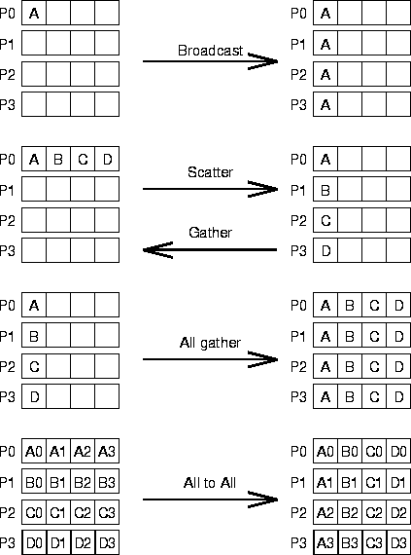
进程数据缓冲区的变化情况

Slide 58
7、 MPI_Barrier()
作用：同步
MPI_Barrier(MPI_COMM_WORLD)

Slide 59
注意的问题
Root不是 0号进程，任何进程都可以
语句对应（发与收必须一一对应）
数据类型匹配（严格匹配）
目和源要对应
  发方＝接收方之源,收方＝发送方之目
TAG要匹配
  必须匹配，完全一致？MPI_ANY_TAG
接收语句的特殊性
  MPI_ANY_SOURCE， MPI_ANY_TAG
FORTRAN和C调用形式的不同

Slide 60
MPI编程基础
掌握MPI函数使用方法
学会设计算法、划分数据、减少或不通信
学会一些编程小技巧，例如利用if和for语句等

Slide 61
MPICH1的安装和运行
1、linux下的安装
●解压
tar –zxvf mpich-1.2.5.tar.gz
●链接（可不做）
ln –s mpich-1.2.0 mpich

Slide 62
●配置
./configure -prefix=/home/gcc/mpich-1.2.5-gcc
●编译
make
●将mpich安装到指定目录
make install

Slide 63
一个简单的安装脚本
tar -zxvf mpich-1.2.5.tar.gz
cd mpich-1.2.5
./configure --prefix=/usr/local/mpich-1.2.5
make >& make.log
make install
注安装完后，将命令路径加入PATH
例如在/etc/profile 加入
PATH=$PATH:.:/usr/local/mpich-1.2.5/bin

Slide 64
●建立主机名和IP对应关系
修改/etc/hosts
例如：192.168.241.1 n1
192.168.241.2 n2
●建立结点的信任机制
修改/etc/hosts.equiv
例如： n1
n2
●启动rlogin服务

Slide 65
2、用户系统文件简介
用户目录下(例如用户pact是:/home/pact)有一些文件名以 . 开始
●.bash_history
用于存放用户输入的指令序列

Slide 66
●.bash_profile
其中用户路径:在.bash_profile中,例如:
# User specific environment and startup programs
PATH=$PATH:$HOME/bin:/home/gcc/mpich-1.2.5-gcc/bin
BASH_ENV=$HOME/.bashrc
USERNAME="“
如上所示：用户必须将/home/ gcc /mpich-1.2.5-gcc/bin加入该文件
注:系统的放置在/etc/profile中

Slide 67
3、MPI的编译
●Makefile文件的使用
编辑
make [文件名]

Slide 68
●MPI的编译命令
mpicc -c 源文件.c
mpicc -o 执行文件名 源文件.o [ -lm]
或：
mpicc -o 执行文件名 源文件.c [ -lm]
mpif77 -c 源文件.c
mpif77 -o 执行文件名 源文件.o [ -lm]
或：
mpif77 -o 执行文件名 源文件.c [ -lm]

Slide 69
4、MPI的运行
注：必须在各节点上复制相同的执行文件
●方法一：设置主机表
1、设置主机表
进入/usr/local/mpich/share/machines目录
cd /usr/local /mpich/share/machines

Slide 70
修改machines.LINUX主机表
vi machines.LINUX
例如 : n36
n37
n70
注意：第一行写本地主机名

Slide 71
2、复制执行文件和数据文件到各计算节点相同路径下
3、运行
mpirun –np 进程数 执行文件名
例如： mpirun –np 4 cpi
当主机表内主机数 < 进程数, 系统自动循环利用

Slide 72
●方法二：使用-machinefile
1、编辑machinefile文件
vi 文件名
例如： vi host
文件格式：
n36
n37
n38
注意：第一行是本地节点

Slide 73
2、复制执行文件和数据文件到各计算节点相同路径下
3、运行
mpirun –np 进程数 执行文件名
例如： mpirun -machinefile host –np 4 cpi
当主机表内主机数 < 进程数, 系统自动循环利用(原理和方法一一致）

Slide 74
●方法三：使用pgfile
1、编辑pgfile文件
vi 文件名
例如： vi pg3
文件格式：
pc99 0 cpi
pc98 1 /home/pact/cpi
pc97 1 /home/pact/mpich/examples/basic/cpi
注意：第一行是本地节点

Slide 75
2、复制执行文件和数据文件到pgfile文件指定路径下
3、运行
mpirun –p4pg pgfile文件名 执行文件名
例如：
mpirun -p4pg pg3 cpi

Slide 76
4、Script
● Script的编写
1、vi 文件名
2、chmod +x 文件名

Slide 77
●一些简单的Script
1、例如 rcopy
rcp $1 n100:/home/pact
rcp $1 n99:/home/pact
rcp $1 n98:/home/pact
$1---参数
运行： rcopy cpi
作用：将cpi拷贝到n100、n99、n98

Slide 78
2、例如 x
echo "mpicc -o $1 $1.c -lm"
/usr/local/mpich/bin/mpicc -c $1.c
/usr/local//mpich/bin/mpicc -o $1 $1.o -lm
for i in 100 99 98 97 96
do
echo "rcp $1 n$i:/home/pact/sf/time"
rcp $1 n$i:/home/pact/sf/time
Done
运行： x cpi
作用： 本地编译
将cpi拷贝到n100、n99、n98

Slide 79
3、例如 show
m=$1
while true
do
echo “n$m"
m=`expr $m + 1`
if [ $m -eq $2 ]
then break
fi
done
运行： show 3 6
结果：n3
n4
n5

Slide 80
4、例如 writepg
m=$1
rm -f pg
echo “n$m 0 $3">>pg
while true
do
m=`expr $m + 1`
if [ $m -eq $2 ]
then break
fi
echo “n$m 1 /home/gcc/sf/$3">>pg
done
运行： writepg 96 99 cpi

Slide 81
mpich2简介
new features of MPI-2:
One Sided Communication (Or Remote Memory Access, RMA)
Dynamic Process Management
Parallel I/O

Slide 82
Communication Models
A
A
B
A
B
receive
send
put
P0
P1
P0
P1
message passing
2-sided model
remote memory access (RMA)
1-sided model
A
B
A=B
P0
P1
shared memory load/stores
0-sided model

Slide 83
练习
1、编程实现矩阵A=B+C
2、编程实现矩阵A=A*A*A
3、编程实现：n=1+1/2+1/4+1/8+1/16+1/32+……..

